Slide 1
СП МАОУ Петелинская СОШ детский сад «Ласточка» Тема: «Зима» (для детей ОВЗ)
Автор: Вингалова Светлана Александровна
Воспитатель
С.Петелино 2023

Slide 2
Содержание
Наступила зима
Выпал снег
На улице холодно. Мороз.
На улице ветер. Метель.
Люди надели теплую одежду.
Зимние забавы. Катания.
Зимние забавы. Игры.
Зимние виды спорта.
Звери зимой.
Зимующие птицы в лесу.
Зимующие птицы в городе.
Кормушки для птиц.
Зимний праздник – Новый год.
Используемые ресурсы.
Повторять с ребенком слова несколько раз, для лучшего запоминания.

Slide 3
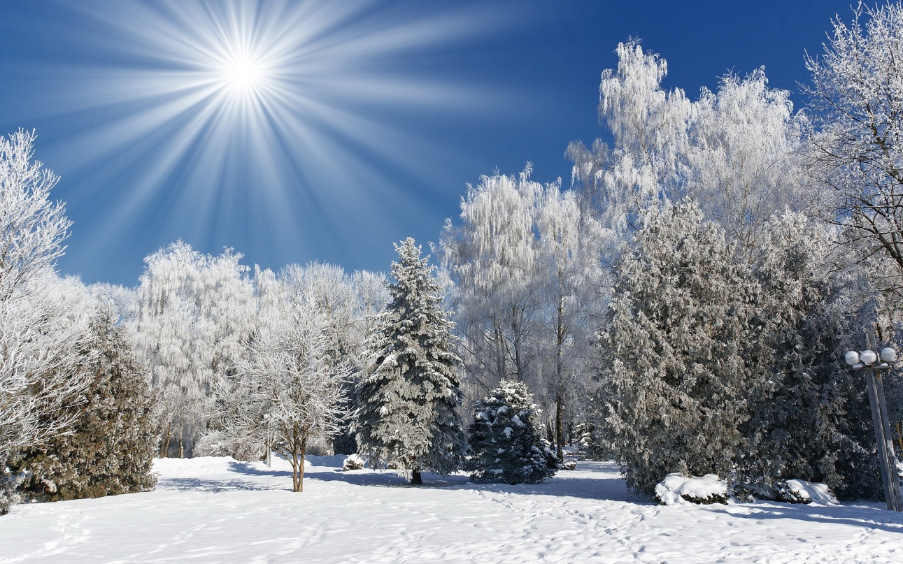
Наступила зима
Зимние месяцы: декабрь, январь, февраль. (повторить 3 раза)

Slide 4
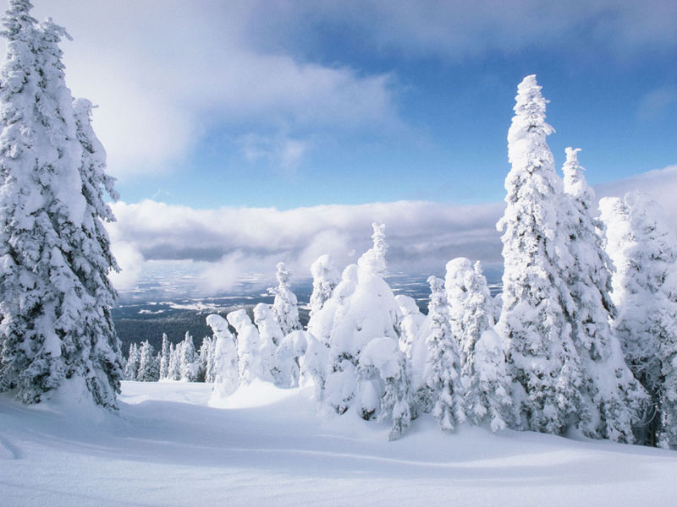
Выпал снег
Закружились снежинки

Slide 5
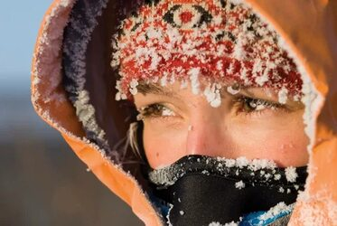
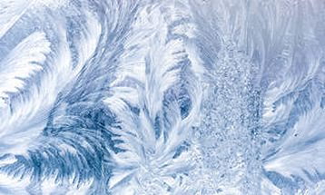
На улице холодно. Мороз.
Морозные узоры.

Slide 6
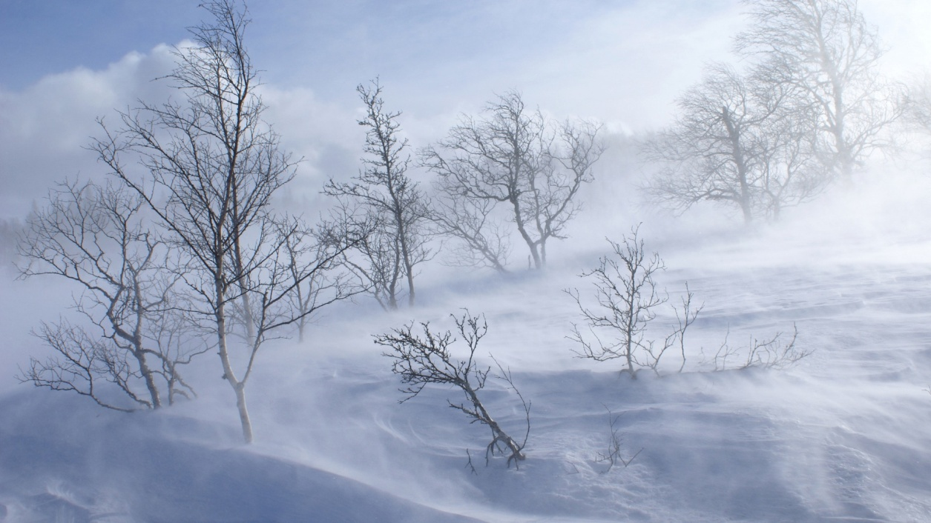
На улице ветер. Метель.

Slide 7
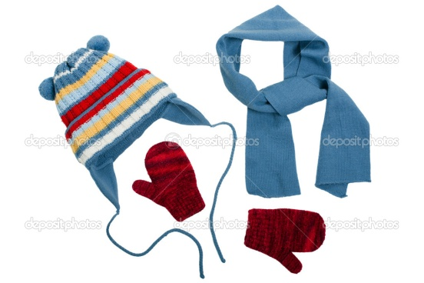
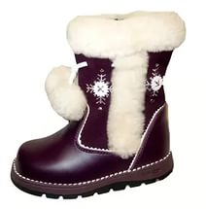
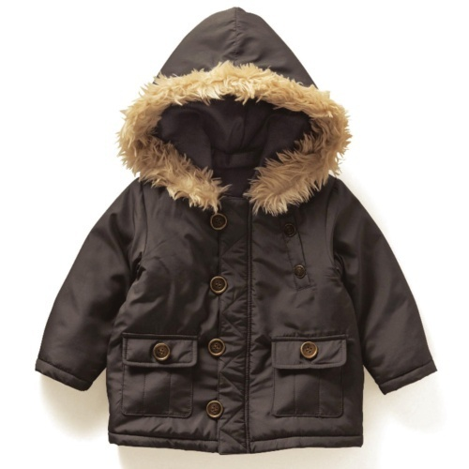
Люди надели теплую одежду.
Теплая одежда: куртка, шапка, шарф, варежки, сапоги.

Slide 8
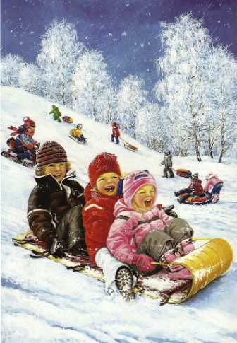
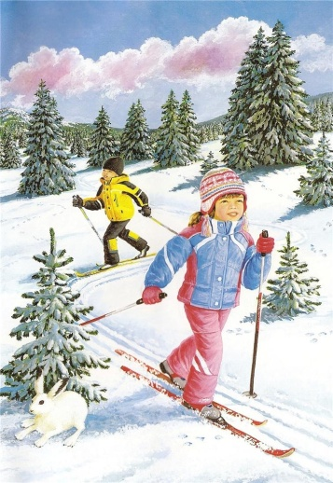
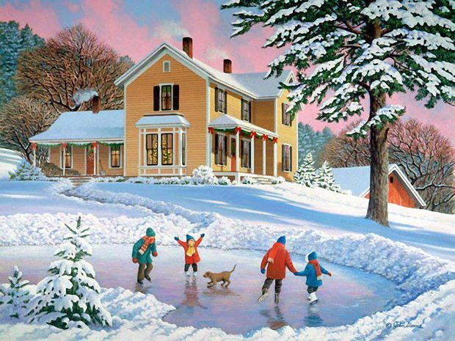
Зимние забавы.
Дети катаются на санках, лыжах, коньках, ватрушках.

Slide 9
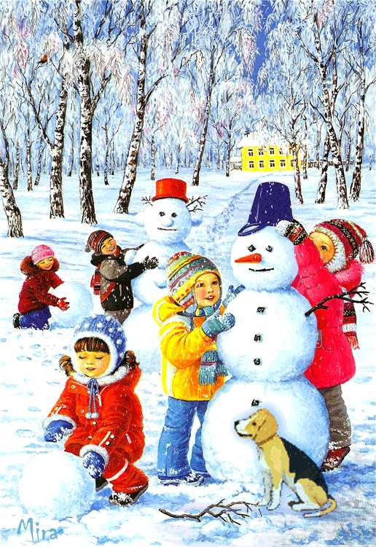
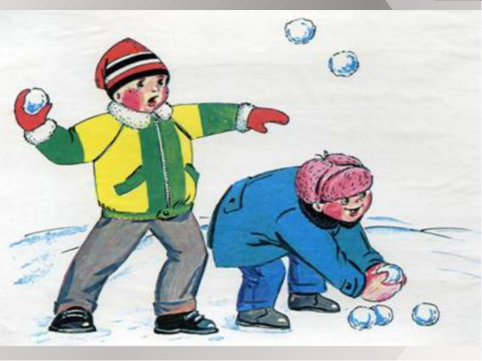
Зимние забавы. Игры.
Дети играют в снежки и лепят снеговиков.

Slide 10
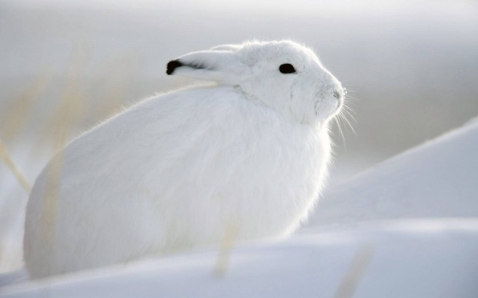
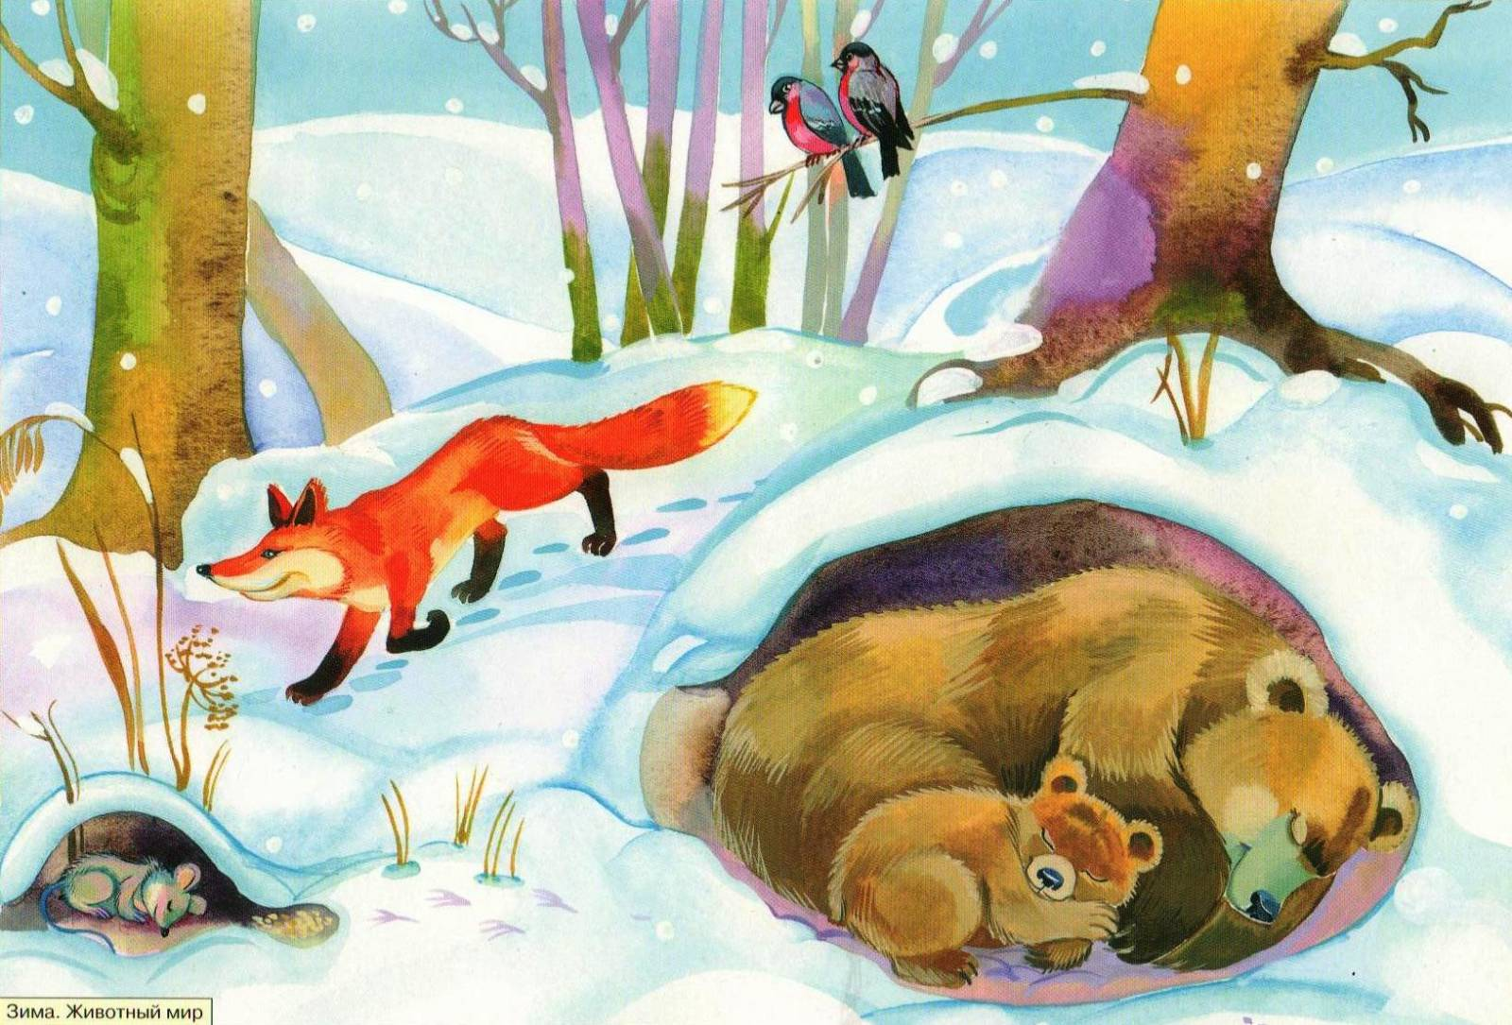
Звери зимой.
Заяц поменял шубку, медведь спит в берлоге.

Slide 11
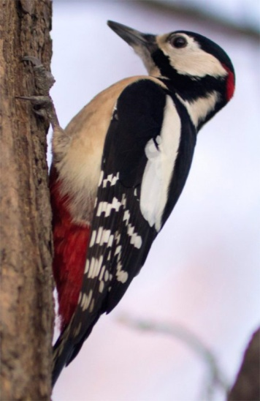
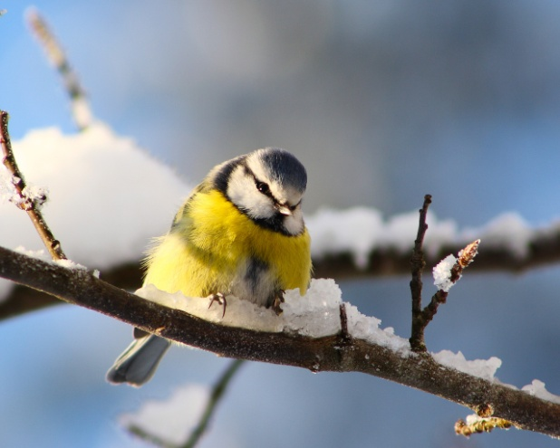
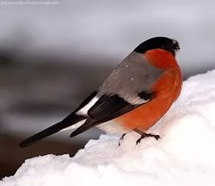
Зимующие птицы в лесу, селе.
синица, снегирь, дятел

Slide 12
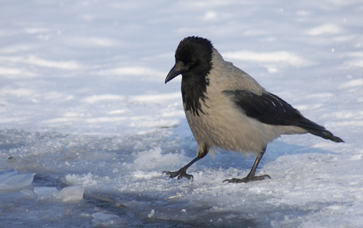
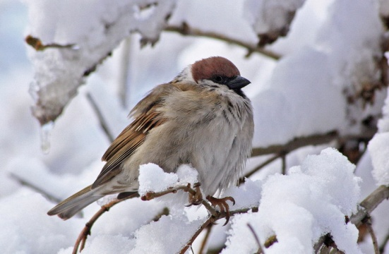
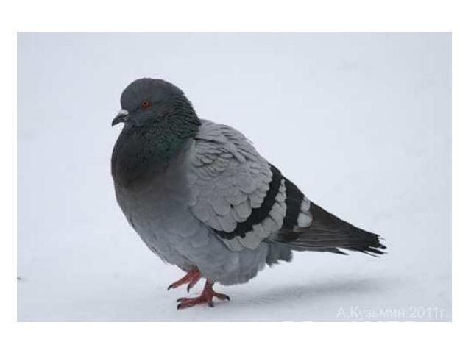
Зимующие птицы в городе, селе.
Воробей, ворона, голубь.

Slide 13
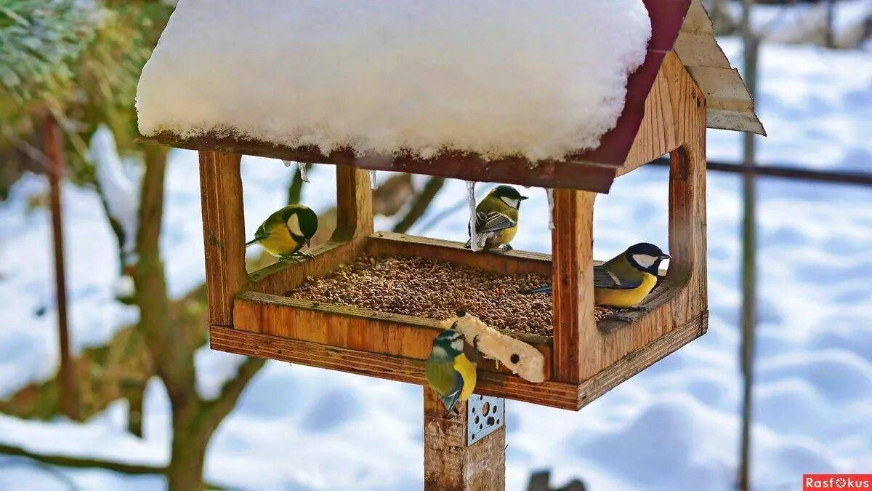
Кормушки для птиц.
Люди делают кормушки для птиц

Slide 14
Зимний праздник – Новый год Дети украшают елку. Приходит Дед Мороз со Снегурочкой и дарит подарки

Slide 15
Используемые ресурсы.
Картинки с поискового сервера Яндекс.

